Slide 1
Muuttuva kunnossapito
Jukka Karjalainen

Slide 2
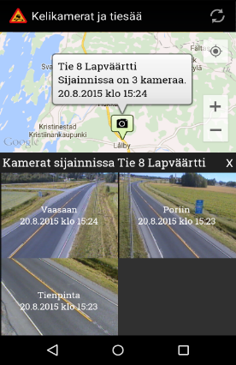
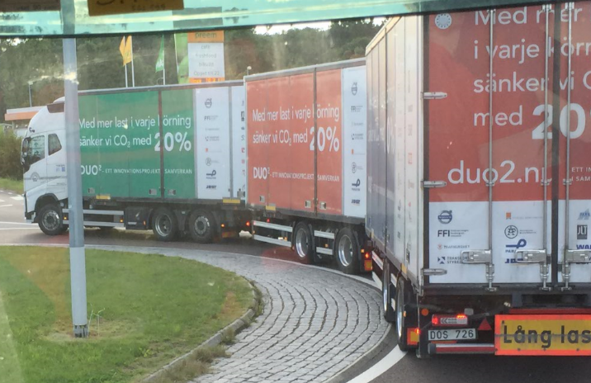
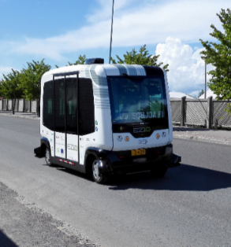
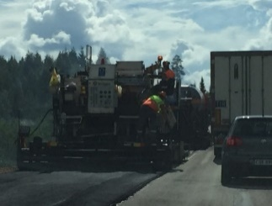
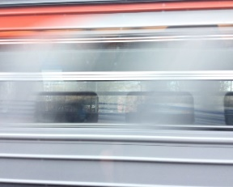
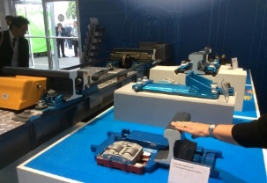
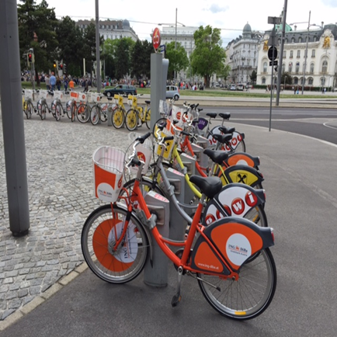
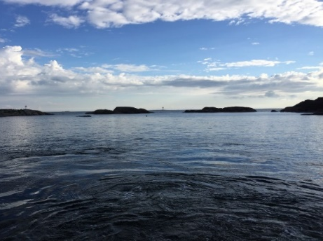
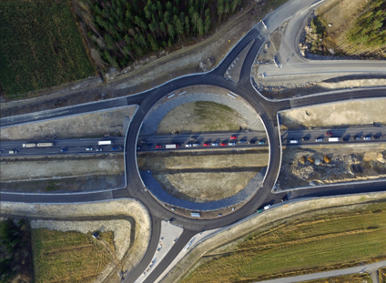
Toimintaympäristön muutokset – tulevaisuuden mahdollisuudet
Kehittyvä teknologia
Automaatio ja robotisaatio
Digitaaliset palvelut
Liikkumisen palveluistuminen
Uudenlaista liiketoimintaa
Liikkumistarpeen muutokset
Kaupungistuminen
Kestävän liikkumisen edistäminen
Ilmastonmuutos
Kasvihuonepäästöjen vähennystarve
§

Slide 3
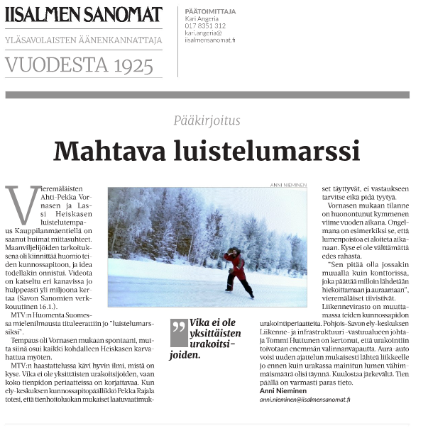
Talvikelit todella haastavat
Viime talvien sääolosuhteet ovat olleet poikkeuksellisen vaikeat tienpidolle ja liikenteelle.
Paljon negatiivista palautetta talven olosuhteista sekä sidosryhmiltä että yksittäisiltä kansalaisilta.
Kritiikki on kohdistunut olosuhteisiin ja laatuvaatimuksiin, mutta myös urakointitapaan ja valvontaan.
Sosiaalinen media tuo asiat esiin nopeasti ja laajasti.
Emme voi tyytyä nykytilanteeseen. Teiden talvihoitoa on kehitettävä ja tehostettava monipuolisesti.

Slide 4
Teiden talvihoidon kehittämisohjelma Ministeri Berner 15.2.2018
Talvihoidon toimintalinjat päivitetään kevään aikana
hoitoluokkien kriteerit
laatuvaatimukset
toimenpideajat
täsmätoiminta
Uusi teiden hoidon alueurakan urakointimalli 2019 alkaviin urakoihin
vuorovaikutus
nopea reagointikyky
tavoitehinta
Jatketaan digitalisaaton kehittämistä ja hyödyntämistä
kelitieto, ennusteet
analyysit
toteutus
valvonta
Tehostetaan tiedottamista
aktiivinen
oikea-aikainen
faktapohjainen viestintä

Slide 5
Talvihoidon toimintalinjat ja laatuvaatimukset
Tulee käyttöön asteittain

Slide 6
Perusväylänpidon rahoituksen kehitys 2015-2022
Väylämuotokohtaista jakoa
ei ole vielä saatavilla
Notes:
Budjettiriihessä päätettiin yhteensä 49 milj. euron liikennepaketista, jolla parannetaan liikenneturvallisuutta ja tiestön talvikunnossapitoa. Lisäyksestä 19 milj. euroa ehdotetaan vuoden 2019 talousarvioon ja 30 milj. euroa vuoden 2018 toiseen lisätalousarvioon. Tästä koko paketista 25 milj. euroa osoitetaan tiestön talvikunnossapitoon ja kelirikon hoitamiseen.

Slide 7
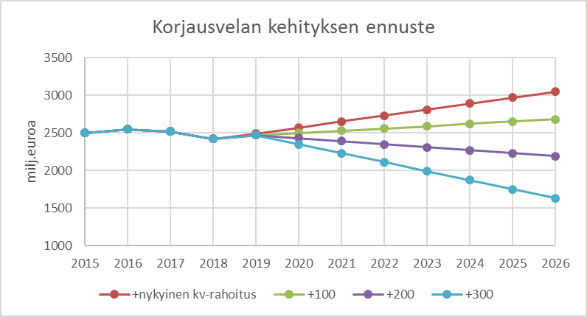
Korjausvelka eri rahoitustasoilla
Hallituskauden lähtötilanteessa väylien korjausvelka kasvoi 100 M€/ vuosi - lisärahoitus katkaisi korjausvelan kasvun 2015-2018
Rahoitus ei sisällä pienten parantamishankkeiden rahoitusta

Slide 8
9/2018

Slide 10
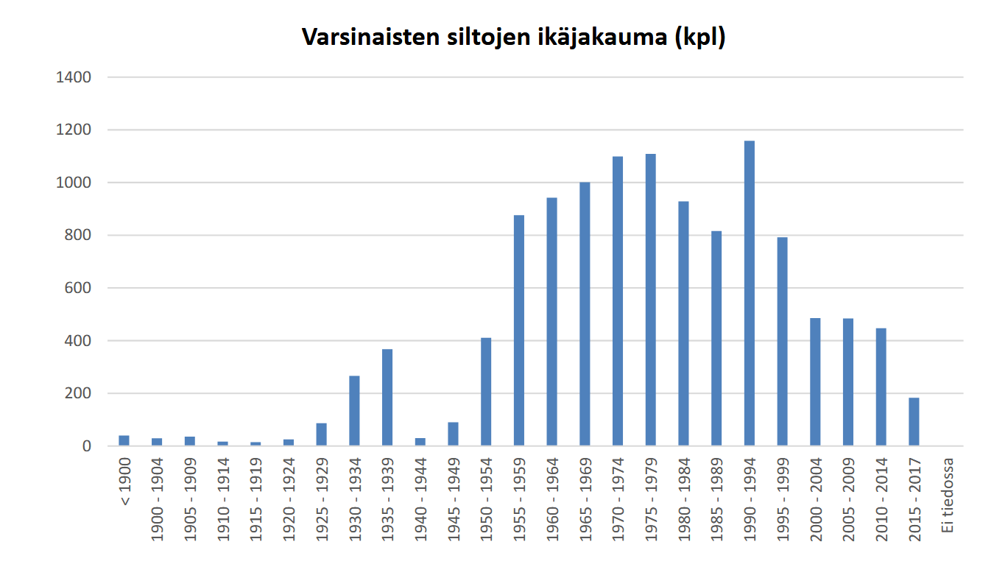
Siltojen ikäjakauma
Rautatiesillat
Tiesillat
Tiesiltoja 15044 kpl
Huonokuntoisia ja erittäin huonokuntoisia tiesiltoja 638 kpl
Rautatiesiltoja 2569 kpl
Huonokuntoisia ja erittäin huonokuntoisia rautatiesiltoja 122 kpl ja huototiesiltoja 23 kpl

Slide 11
Siltojen tilanne
Korjausvelka/sillat:
Sillaston kunto huononee siltojen ikääntyessä. Sillaston ikääntymisen vuoksi kokonaisuutena siltojen korjauksiin tarvittava rahamäärä on nousussa.
Lisärahoituksella (korjausvelkaraha 2016-2018 sekä v. 2013 ajoneuvoasetuksen jälkeen saatu Massat & mitat -erillisraha) on saatu huonokuntoisten siltojen määrää laskemaan. Tyydyttäväkuntoisten (= korjausta lähitulevaisuudessa tarvitsevat) siltojen määrä on kuitenkin noussut. Huonokuntoisten siltojen määrä kasvaa, kun palataan rahoituksen ns. normaalitasoon.
Painorajoitukset:
Painorajoituksia on saatu vähennettyä v. 2013 ajoneuvoasetuksen jälkeen noin sadalla: nyt n. 460 kpl. Uusia painorajoituksia joudutaan asettamaan, mutta kokonaismäärä ei ole noussut, koska ko. siltojen uusimista on priorisoitu.
Siltakannasta noin kolmasosa on kantavuudeltaan täysimääräisessä käytössä nykyisillä ajoneuvoasetuksen rekoilla => jos esimerkiksi kunto huononee, joudutaan harkitsemaan painorajoituksen asettamista
HCT-reitit vaativat erityistarkastelua
Muuta:
Useita isoja siltoja uusimistarpeessa, yksittäisten siltojen merkittävä rahoitustarve

Slide 12
Täsmätoimintaa ja ennakoivaa kunnossapitoa
Asiakkaan ja väylänpitäjän tarpeisiin täsmätty, optimoitu väylänpito
Toimenpiteet toteutetaan kokonaisuutta optimoiden, osin jo ennen liikenteelle aiheutuvien merkittävien haittojen syntymistä ja osin nopeina, tehokkaina täsmätoimina
Tehokas tietojen keruu, käsittely ja analysointi mahdollistavat aiempaa tarkemman toimenpiteiden suunnittelun sekä oikea-aikaisen kohdentamisen
Painopistettä siirretään rahoituksen mahdollistamana enemmän ennakointiin
Liikennevirasto digitalisaatiohanke, osahanke 3

Slide 13
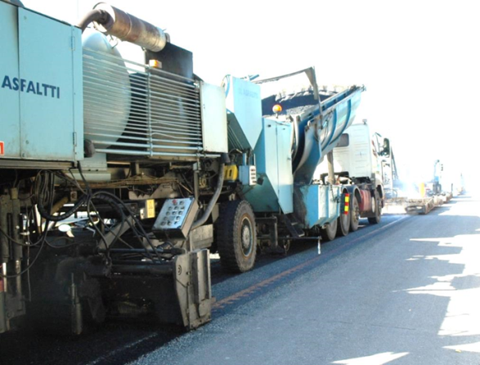
Vastuullisuus toiminnassa korostuu
Toimittava vastuullisesti, toiminnan on oltava yleisesti hyväksyttävää
Huomioitava mm. taloudelliset, ympäristö, sosiaaliset, turvallisuus näkökulmat. Vaikutuksia on pystyttävä arvioimaan myös näistä näkökulmista
Näkökulmat ovat usein osin ristiriidassa keskenään
Optimitilanteissa löydetään toimenpiteitä, jotka edistävät useita tai kaikkia näistä näkökulmista

Slide 14
Fiksut väylät ja älykäs liikenne - sinua varten

